Slide 1
Международный опыт использования результатов оценки для повышения качества образования
Учебный курс
«Ключевые аспекты построения эффективной системы оценки качества образования и использования результатов оценки учебных достижений школьников»
27-30 марта 2012 года, г. Москва
СЕССИЯ 5
И.А. Вальдман
директор Российского Тренингового центра ИУО РАО

Slide 2
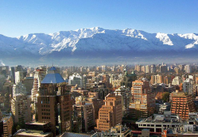
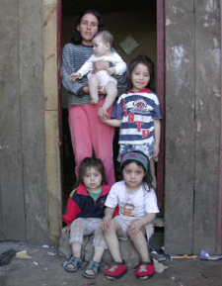
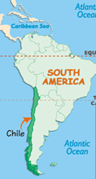
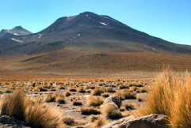
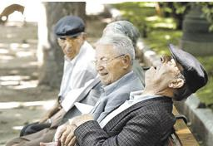
ЧИЛИ: использование информации о результатах оценки для поддержки обучения
О стране
17 млн. жителей
Стран со средним уровнем дохода
ВВП на душу = $ 12,000
Уровень годового роста: 5%
Безработица: 7%
Уровень бедности: 15%
Сильное экономическое неравенство
Продолжительность жизни: 79 лет
Уровень грамотности взрослых: 99%
Образование в Чили
3.5 млн. школьников в около 9,000 школах
Всеобщее начальное и среднее образование
Охват высшим образованием: 55%
57% учащихся учатся в частных школах
Расходы на образование: 4% от ВВП

Slide 3
Национальная программа оценки качества образования SIMCE
Программа действует с 1988 года
Используются стандартизированные тесты по математике, испанскому языку и естественным наукам.
Базируется на национальном учебном плане.
Целевые группы: учащиеся 4, 8 и 10 классов.
Участвуют все учащиеся и школы.
Закреплена в законе об образовании.
Управляется Министерством образования.

Slide 4
SIMCE: Цели и варианты использования
Поддержка
обучения
Рекомендации и учебные семинары для педагогов
Мониторинг образовательной политики
(качество и справедливость)
Информирование политиков
1) об уровне образования
2) о влиянии
предпринятых действий
Обеспечение подотчётности
Создание стимулов для школ и учителей
ЦЕЛИ
ИСПОЛЬЗОВАНИЕ

Slide 5
ПОДДЕРЖКА ОБУЧЕНИЯ
До проведения оценки
Руководства по проведению оценки для специалистов системы образования:
Спецификация теста
Примеры вопросов и заданий
После проведения оценки
Отчёт по школам для специалистов системы образования:
Результаты школ
Примеры вопросов
Примеры ответов
Руководства для школьных семинаров

Slide 6
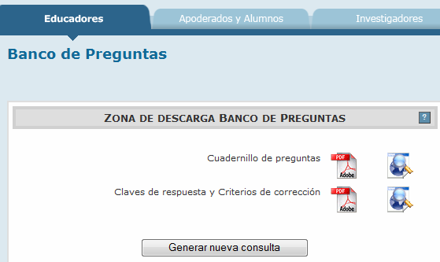
ПОДДЕРЖКА ОБУЧЕНИЯ
Он-лайн банк заданий
Используется с 2007 г.

Slide 7
МОНИТОРИНГ ОБРАЗОВАТЕЛЬНОЙ ПОЛИТИКИ
Увеличение информированности о качестве и справедливости в предоставлении образования
Нацеленность на школы с низкими достижениями
Оценка влияния реализуемых программ и действий
Национальный доклад
С 2006 г.

Slide 8
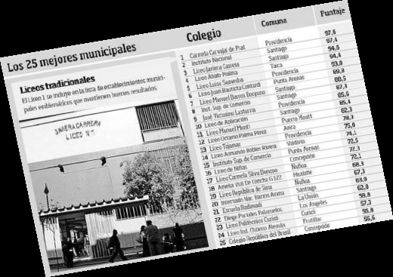
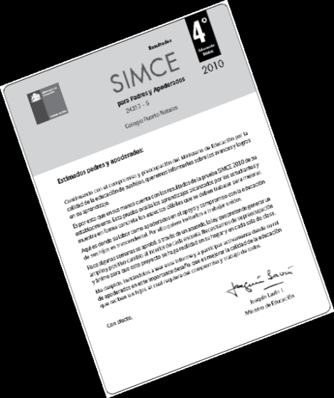
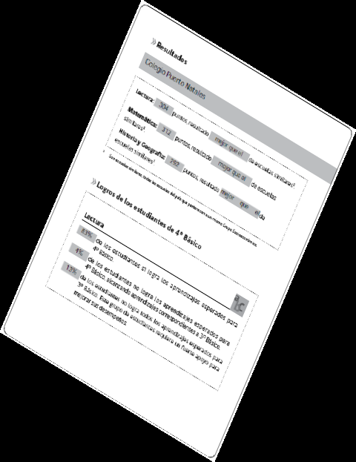
ОБЕСПЕЧЕНИЕ ПОДОТЧЁТНОСТИ
Отчёт для родителей (с 2005 г.)
Публикация в газетах рейтингов и результатов тестирования в государственных школах.

Slide 9
ОБЕСПЕЧЕНИЕ ПОДОТЧЁТНОСТИ
Экономические стимулы
Для учителей школ, демонстрирующие самые высокие результаты (1995)
Для школ предоставляющих услуги слабо успевающим школьникам (2008)
Закон по обеспечению качества (2011). Направлен на помощь наиболее слабым школам.

Slide 10
Какие условия обеспечивают возможность использования результатов?
Образование, как национальный приоритет
Лидерство (сильное руководство)
Достижение консенсуса между заинтересованными группами
Наличие законодательства
Наличие финансирования и человеческих ресурсов
Доступ к базам данных (важно обучать людей пользоваться этими базами)
Потенциал для проведения статистического анализа
Участие в международных программах оценки

Slide 11
УРОКИ
Что важно
Политический контекст
Необходимо находить баланс между различными политическими целями
Постепенность изменений
Стабильность (регулярно распространять информацию, например).
Приоритеты в стратегии распространении результатов (например, информация для проведения инспекции)
Выявление слабых школ (важно публиковать информацию по условиям, в которых работает школа)
Культура проведения оценивания
Грамотность в оценивании
Институциональные условия

Slide 12
ПРИМЕР: выявление и помощь слабым школам
В 1990 году в Чили было проведено тестирование, по результатам которого было выявлено 10% школ, наиболее отстающих по средним показателям успеваемости по чтению и математике.
Была разработана компенсационная программа, направленная на обеспечение этих школ учебными пособиями, создание школьных библиотек, подготовку вспомогательного персонала и повышение квалификации учителей.
Около 70% этих школ в дальнейшем добились повышения средних показателей успеваемости, первоначально составлявших 40-50% правильных ответов на задания теста.

Slide 13
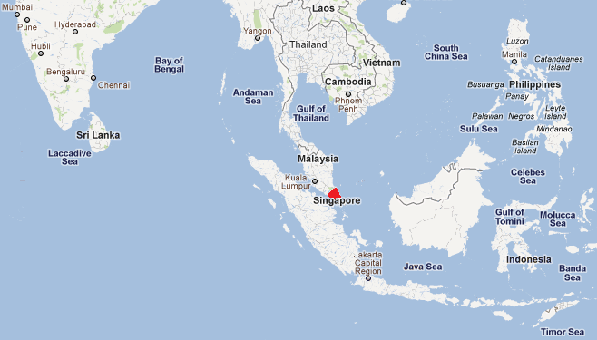
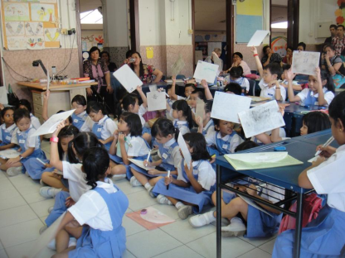
СИНГАПУР
Школьное образование в Сингапуре
500 000 учащихся
30 000 учителей
900 директоров и заместителей школ
Школы
173 начальные школы (1 – 6 классы)
155 средних школ (1– 4 классы)
13 Начальных колледжей
15 Школ смешанного уровня
О стране
Площадь – 700 кв. км.
Население - 4,7 млн. жителей
ВВП на душу - $ 43,300

Slide 14
Оценка учебных достижений
Международные исследования
TIMSS: 1995, 1999, 2003, 2007, 2011
PIRLS: 2001,2006, 2011
PISA: 2009
Национальные экзамены
Экзамен повышенного уровня на получение сертификата о среднем образовании (12-й класс)
Оценка на уровне школы
Экзамен обычного уровня на получение сертификата о среднем образовании (10-й класс)
Оценка на уровне школы
Экзамен по окончании начальной школы (6-й класс)
Оценка на уровне школы
Результаты международных исследований не привлекают особого внимания общественности и имеют незначительное влияние на систему оценки в школе.

Slide 15
Оценка учебных достижений
Система образования Сингапура стремится быть меритократической, отсюда такое доверие к результатам национального теста.
Заинтересованные группы | Цель оценки
Родителей и ученики | Распределение учащихся для продолжения образования
Школы | Сравнение себя с другими школами
Правительство | Мониторинг достижений школ, представителей этнических групп и учащихся из семей с различным социально-экономическим статусом
Работодатели | Показывать, какими способностями обладают претенденты на рабочие места

Slide 16
Изменение подходов к использованию оценки
От … | К …
Ограниченное использование результатов национальных экзаменов | Многовариантные способы оценки школьников. Несмотря на то, что результаты национальных экзаменов остаются важными, всё больше используются и другие инструменты. Пример: Direct School Admission - Secondary (DSA-Sec) – испытание для поступления в среднюю школу (учитывает разные достижения и таланты учащихся).
Использование результатов экзаменов для распределения учащихся. | Результаты экзаменов используются для поддержки обучения. Пример: Специализированные школы.
Оценка на уровне школы имеет тенденцию «подражать» национальным экзаменам. | Оценка на уровне школы более целостная и всесторонняя. Пример: Целостная оценка (HAPpe).
Школы оцениваются в основном по результатам экзаменов. | Школы оцениваются на основании широкого списка критериев. Пример: Модель совершенной школы.

Slide 17
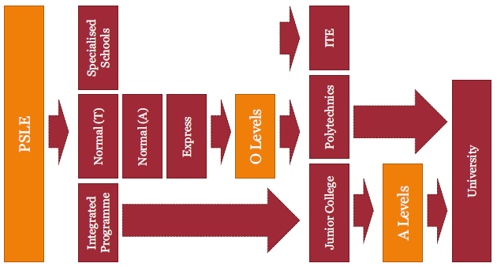
Роль национальных экзаменов
Распределение учащихся по наиболее подходящим им образовательным маршрутам

Slide 18
Использование других программы оценки для поддержки обучения
1. Программы поддержки обучения английскому языку и математике в начальной школе LSM and LSP at Primary 1 & 2).
Оценка в начале обучения в начальной школе позволяет определить, нуждается ли школьник в дополнительной поддержке (обучение в классах с малым числом учеников, помощь специалиста) по основным предметам – английский язык и математика. В 1 и 2 классах начальной школы существуют специальные программы поддержки обучения по этим предметам.
2. Базовые предметы в начальной и основной школе (Foundation Subjects at Primary 5 & 6 and Normal Courses).
Школьные экзамены помогают определить, будут ли школьники лучше учиться за счёт дифференциации содержания. Наименее академически успешные школьники могут изучать базовые предметы в более удобном режиме (изучается меньшее число учебных тем и выделяется больше времени).

Slide 19
Использование других программы оценки для поддержки обучения
3. Неформальные дополнительные занятия по коррекции обучения в начальной и основной школе.
Традиционно дважды в год проводятся школьные экзамены для определения школьников, которые нуждаются в дополнительных занятиях.
4. Отбор детей для обучения по программе для одарённых (Gifted Education Programme).
Проводится тест в 3 классе начальной школы. Он состоит из двух раундов. Первый – для всех школьников, а второй – для специально приглашённых учеников, с целью отбора на программу обучения одарённых в 4-6 классах начальной школы.

Slide 20
Движущие силы и уроки
Учебный план устанавливает направление развития системы образования (Думающие школы, Обучающаяся нация).
Национальные экзамены являются сильным стимулом для движения в выбранном направлении.
Система профессионального развития педагогов обеспечивает поддержку движения в выбранном направлении (Обучающиеся профессиональные сообщества).
Постоянное наблюдение за состоянием системы образования с целью её совершенствования.
Если в стране нет экспертного опыта в проведении оценки, участие в международных исследованиях позволит накапливать этот важный опыт.
Не тестируй, если в этом нет необходимости. Тестировать следует по завершению цикла/ступени обучения.
Высокая важность учительской оценки, оценки на уровне класса.

Slide 21
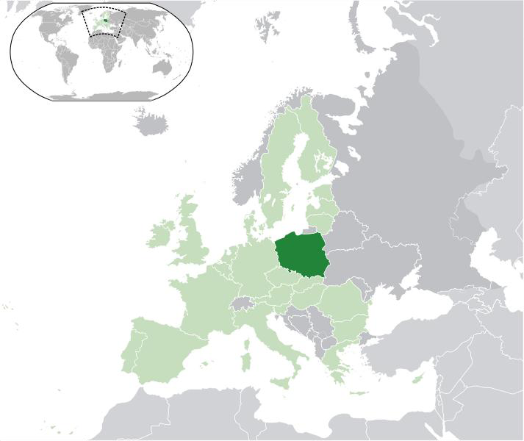
ПОЛЬША
Система школьного образования
98% школ - государственные
Обязательное образования до 18 лет
Финансируется в основном из гос. бюджета через гранты местным правительствам
Школьные директора и учителя имеют автономию в выборе учебного плана, учебников, методов преподавания и внутренней оценки обучения.
НО строго регулируется законом занятость и зарплаты учителей.
Образовательный бум – более 50% в высшем образовании
О стране
Население - 38 млн. жителей
Из них - 38.7% в возрасте до 29 лет;
12.5% в школах
ВВП на душу - $ 19,752
Член ЕС с 2004 г.

Slide 22
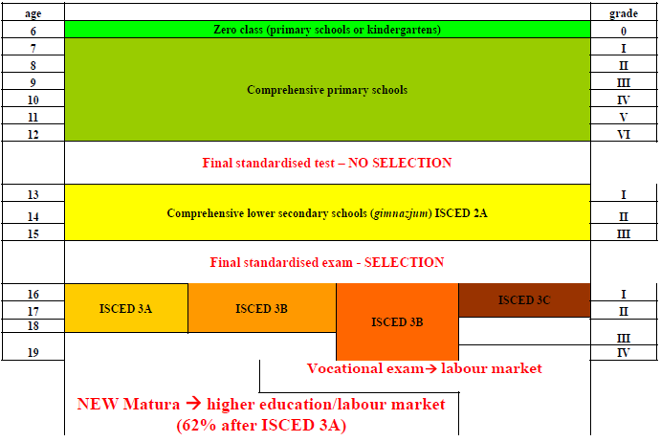
Национальная система экзаменов
Нац. экзамены
по завершению начальной и основной школы – с 2002
Выпускной экзамен MATURA, даёт право поступления в вуз – с 2005
Нулевой класс (начальная школа или детский сад)
Всеобщая начальная школа
Итоговый стандартизированный тест – НЕ ДЛЯ ОТБОРА
Всеобщая основная школа
Международные исследования
PISA: все циклы
PIRLS: 2006
CIVED
Итоговый стандартизированный тест – ДЛЯ ОТБОРА
Проф. экзамен → рынок труда
Новая MATURA → высшее образование/рынок труда
(62% после ISCED 3A)

Slide 23
Использование экзаменов для поддержки обучения
Национальные экзамены обеспечивают объективную оценку знаний и навыков учащихся.
Экзамен между начальной и основной школой имеет исключительно информационную ценность.
Экзамен после основной школы даёт возможность понять учащимся, какую школу они могут выбрать.
Внешняя оценка обычная поддерживается слабо успевающими школьниками, которые не уверены в своих знаниях и часто несут печать неудачника и недооцениваются учителями.
Внешние экзамены обычно слишком ограничены, чтобы использоваться для всесторонней оценки сильных и слабых сторон работы учителей.
Кроме того, практически невозможно оценивать эффективность работы конкретного, так как
Экзамены мультидисциплинарны.
Ученики обучаются разными учителями по разным предметам и в разные года.

Slide 24
Итоги: национальные экзамены
Национальные экзамены обеспечивают объективную оценку знаний и навыков учащихся.
Они создают стимулы и дают учащимся и школам ценную обратную связь.
Система развивается с течением времени за счёт введения большего числа экзаменационных предметов, предоставления баллов добавленной стоимости и дополнительных инструментов понимания результатов.
Последующие задачи
Предоставление больше полезной информации учителям.
Предоставление более подробных и более надёжных результатов.

Slide 25
Итоги: международные исследования
Международные исследования позволяют рассматривать национальные результаты в международной перспективе.
PISA продемонстрировала позитивное влияние образовательной реформы 1999 года, также как и возможности для дальнейших улучшений, особенно в математике.
Последующие задачи
Дальнейшее использование доступных данных.
Увеличение инвестиций не только в сбор данных, но и в их анализ (инвестиции в развитие аналитического потенциала).
Комбинирование данных из нескольких исследований для ответа на ключевые вопросы образовательной политики.

Slide 26
Уроки и рекомендации для других стран
Введение национальных экзаменов и получение данных – это первый шаг для сбора объективной и надёжной информации о достижениях школьников.
Неправомерно сравнивать школы и учителей на основе линейного рейтинга (по баллам экзамена).
Две школы/два учителя, равноценные по качеству работы, могут демонстрировать разные результаты в рамках экзаменов. И это только потому, что их ученики из семей с очень разным социально-экономическим статусом.
Система добавленной стоимости даёт гораздо лучшие свидетельства эффективности работы школы. Она учитывает не начальные баллы ученика, но и другие его характеристики.

Slide 27
Уроки и рекомендации для других стран
Необходимо делать инвестиции для использования собранной информации в целях политики и улучшения работы учителей.
Польша, как и многие другие страны, имеет недостаточный исследовательский потенциал для всестороннего изучения полученных данных.

Slide 28
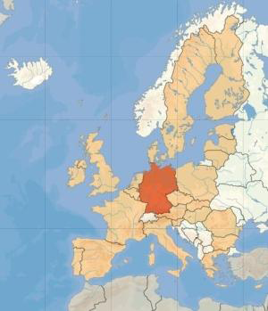
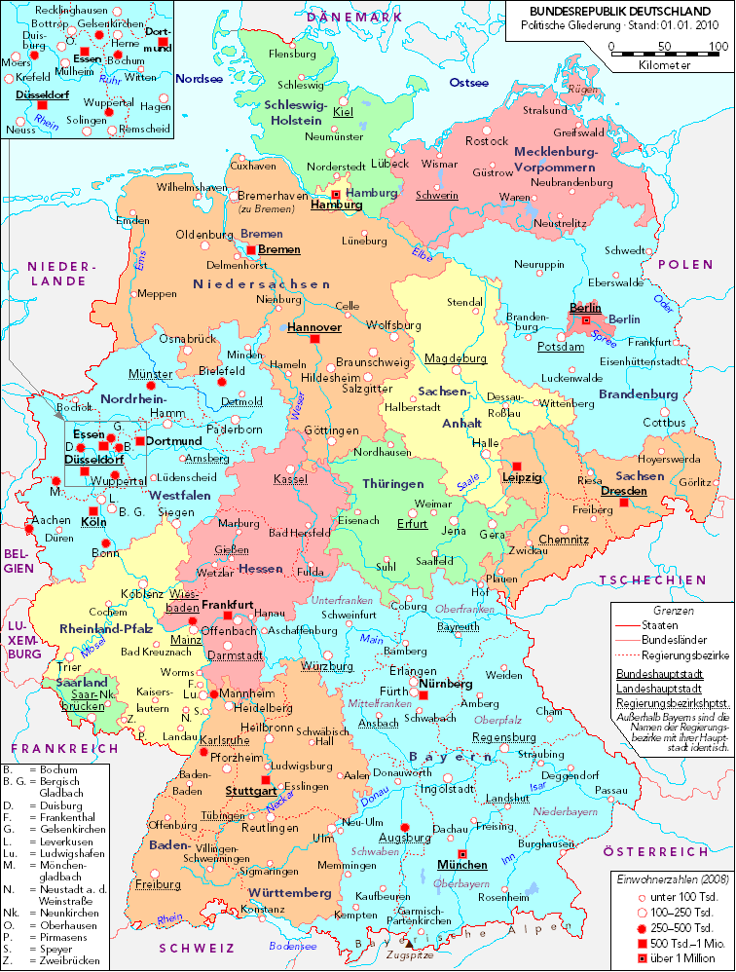
ГЕРМАНИЯ
О стране
Федеральная Республика (Берлин)
Площадь – 357 111 кв.км
население- $ 81,752 млн.

Slide 29
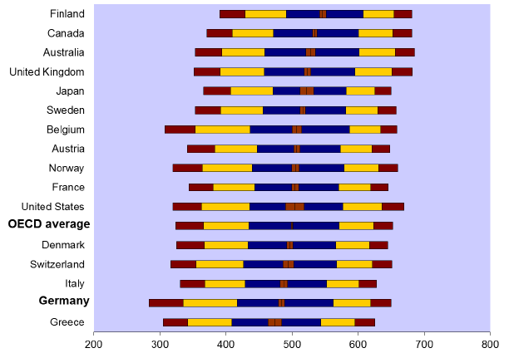
PISA 2000 – ГРАМОТНОСТЬ ЧТЕНИЯ

Slide 30
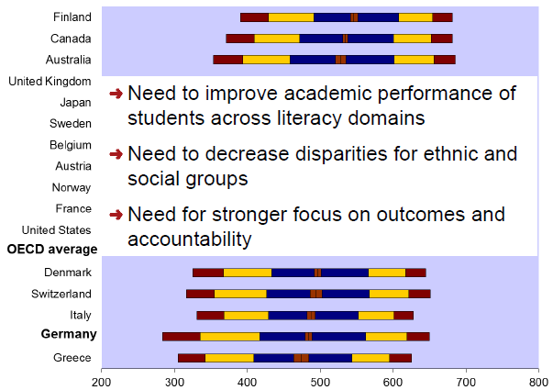
Германия после PISA 2000
Необходимо улучшать академические достижения во всех областях грамотности
Необходимо понизить различия для этнических и социальных групп
Необходим более сильный фокус на результаты и подотчётность

Slide 31
Германия после PISA 2000
Определение стратегических целей и программы действие в 16 федеральных землях Германии
Введение различных инициатив по обеспечению подотчётности и оценки школ в федеральных землях
Стандарты.
Оценка деятельности системы образования (мониторинги).
Централизованные экзамены.
Введение стандартизированной системы оценки (Vergleichsarbeiten) на уровне земель в начальной и основной школе (3 и 8 классы).
Увеличение школьной автономии.
Школьная инспекция.
Создание нац. института прогресса в образовании (IQB)

Slide 32
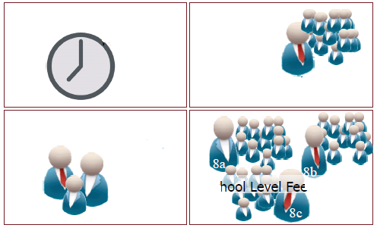
Региональное тестирование VERA - TEST
Ежегодный тест, 3 и 8 классы, проводится учителями, все ученики
Быстрая обратная связь
На уровне класса
На уровне ученика
На уровне школы

Slide 33
УРОКИ
Для изменения ситуации нужна комплексная реформа, а не единичные действия.
Система оценки должна быть частью этой реформы.
Наличие автономии школы и централизованных измерений результатов обучения значительно повышает результаты обучения (PISA, TIMSS).
Важно вовлечение всех заинтересованных лиц в оценку качества крайне важно.
Важно! Оценка на уровне класса и диагностика индивидуального прогресса ученика.

Slide 34
ЗАКЛЮЧЕНИЕ: О чём следует помнить
Сам по себе сбор точной и достоверной информации не может улучшить учебные показатели школьников. Все самые важные перемены происходят в «черном ящике» школьного класса…
... а ещё в семье, во дворе и в других интересных местах…

Slide 35
СПАСИБО ЗА ВНИМАНИЕ!
iavaldman@gmail.com
rtc.imerae@gmail.com
WWW.RTC-EDU.RU

